Slide 1
3
Hz. Muhammed ’in (s.a.v.) Doğumu, Çocukluk ve Gençlik Yılları
Mevlit Kandilini daha önce duydunuz mu?

Slide 2
1
Peygamberimizin Doğumu
Peygamber Efendimiz Hz. Muhammed (s.a.v.), 20 Nisan (Rebiü’l-evvel ayının 12’si) 571 tarihinde, Pazartesi günü Mekke şehrinde dünyaya geldi. Hz. Muhammed (s.a.v.) doğunca Âmine, doğumun gerçekleştiğini haber vermek için Abdülmuttalip’e bir haberci gönderdi.
Parçaya göre soruları cevaplayınız
Peygamberimiz doğum tarihi
20 nisan 571
Mekke
Doğum yeri
Amine
Annesi

Slide 3
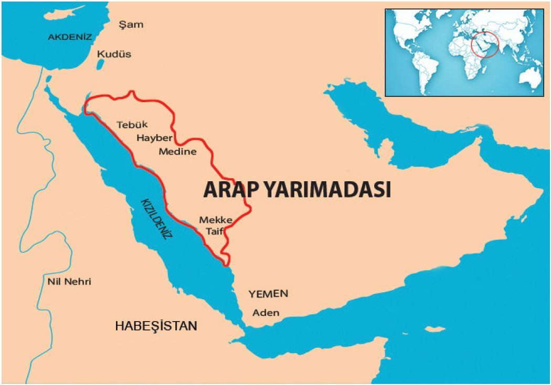
Doğumu
Peygamber Efendimiz Hz. Muhammed (s.a.v.), 20 Nisan (Rebiü’l-evvel ayının 12’si) 571 tarihinde, Pazartesi günü Mekke şehrinde dünyaya geldi.

Slide 4
Mevlit Kandili
Peygamberimizin (s.a.v.) doğumu her yıl “Mevlit Kandili” olarak kutlanır. Mevlit; doğum, doğum zamanı gibi anlamlara gelir.

Slide 5
Bir sor bir cevap
Peygamber Efendimiz Hz. Muhammed (s.a.v.), 20 Nisan (Rebiü’l-evvel ayının 12’si) 571 Medine’de dünyaya geldi.
Medine yerine Mekke olmalı
571 yerine 581 olmalı
Nisan yerine Kasım olmalı
Yukarıdaki parçada bilgi yanlışlığı nasıl düzeltilir?

Slide 6
Peygamberimizin isimleri
Muhammed (sav)
Ahmed
Mahmud
Mustafa

Slide 7
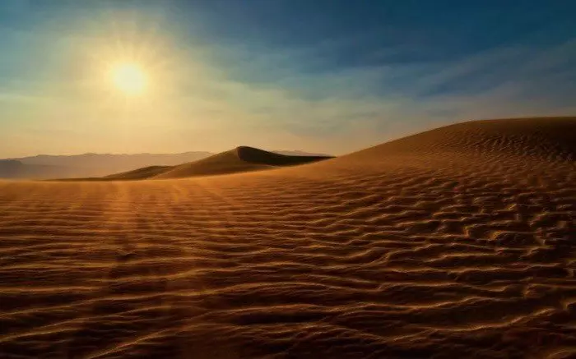
2
Peygamberimiz sütannesinin yanında
Çünkü; Mekke'nin havası çok sıcaktı. Bebeklere ağır geldiği için, havası ve suyu daha iyi ve serin olan bir yerde bebeklerin büyümeleri için sütanneye verilirdi.
Acaba peygamberimiz neden süt anneye verilmiştir?

Slide 8
Peygamberimizin Çocukluğu
3
571
0 – 4 YAŞ
4 – 6 YAŞ
6 – 8 YAŞ
8 YAŞINDAN GENÇLİK
Mekke'de doğdu
Sütannesi Halime'nin yanında
annesi Amine’nin yanında
Dedesi Abdülmuttalib’nin yanında
Amcası
Ebu Talib’nin yanında

Slide 9
Peygamberimizin Çocukluğu
4 YAŞINA KADAR
Peygamberimiz 4 yıl sütannesinin yanında kaldıktan sonra annesinin yanına dönmüştür.
Peygamber Efendimiz 6 yaşına gelince annesiyle birlikte babasının kabrini ziyarete gittiler.
6 YAŞINA KADAR
Mekke’ye dönerken, Ebva köyünde peygamber efendimizin annesi vefat etti.
6 YAŞINDA
Peygamberimiz, annesi vefatından sonra dedesinin yanında kaldı. 8 yaşında dedesi Abdülmuttalib vefat edince amcası Ebu Talib’in yanında kalmaya başladı.
8 YAŞINDA

Slide 10
4
Peygamberimizin Gençliği
1
Hılfu’l-Fudûl’a katılması
2
Ticarete Uğraşması
3
Hz. Hatice’yle evlenmesi

Slide 11
Hılfu’l-Fudûl’a katılması
Hz. Muhammed (sav) Mekke’deki haksızlığa ve adaletsizliğe sesiz katılmıştı. Sevgili Peygamberimiz Hz. Muhammed (s.a.v.) de şehirde yaşanan haksızlıkları önlemek, zulme uğrayanlara yardım etmekti.

Slide 12
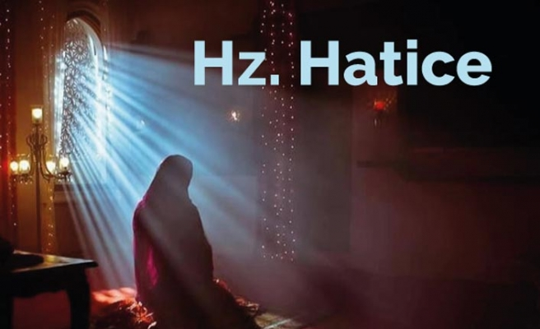
Hz. Muhammed (sav)’in Hz. Hatice ile Evliliği
Hz. Hatice, Mekke’de tanınan ve zengin bir kadındı.
Hz. Muhammed 25 yaşında, Hz. Hatice ile evlendi.
Bu evlilikten 6 tane çocukları oldu.

Slide 13
PEYGAMBERİMİZİN ÇOCUKLARI
HZ. MUHAMMED (sav)
HZ. HATİCE
HZ. MARİYE
KASIM
ZEYNEP
RUKİYYE
ÜMMÜ GÜLSÜM
FATMA
ABDULLAH
HZ. İBRAHİM
HZ. ALİ
HZ. HASAN
HZ. HÜSEYİN

Slide 14
Etkinlik için tıklayınız
Etkinlik yapıyoruz

Slide 15
06
01
Abdullah
Kâsım
05
Peygamberimiz
ile Hz. Hatice’nin
çocukları
Peygamberimize ilk çocuğu Kâsım’a nispetle Ebu’l-Kâsım denildi.
Fâtıma
Zeyneb
02
Ümmü
Gülsüm
Rukıyye
04
03

Slide 16
Peygamberimizin çocuklarını işaretleyelim
✓
Aişe
Kasım
Ömer
Abdullah
X
✓
X
Rukiye
Ümmü Gülsüm
Fatma
✓
✓
✓
İbrahim
Zeynep
Hatice
Enes
✓
✓
X
X

Slide 17
Verilen kelimeleri düzeltelim
Kelimelerin üzerine tıklayınız
1
2
3
4
ZEYNEP
YREİUK
AISKM
PZEENY
RUKİYE
KASIM
FATMA
ATMFA
5
6
7
8
İAMİBRH
CİHTAE
ÜMMÜ GÜLSÜM
LAHLADB
İBRAHİM
HATİCE
ÜÜMM ÜMGLSÜ
ABDULLAH

Slide 18
Doğru Yanlış Soruları
1
Peygamberimiz (s.a.v.), hak ve hukuk konusunda son derece titizdi.
D
Y
2
Peygamberimizin (s.a.v.) aile büyükleri de genelde ticaretle uğraşıyordu.
D
Y
3
Peygamberimizin (s.a.v.) bütün çocukları, Efendimiz (s.a.v.)
hayattayken vefat etmiştir.
D
Y
4
Hz. Muhammed (s.a.v.), sütannesinin yanında dört yıl kaldı.
D
Y
5
Sevgili Peygamberimiz Hz. Muhammed (s.a.v.) gençliğinde Hılfu’l-Fudûl’a katıldı.
D
Y
6
Peygamberimizin altı çocuğu vardı. Çocuklarının dördü erkek, ikisi
kızdı
D
Y

Slide 19
Etkinlik için tıklayınız
Etkinlik yapıyoruz

Slide 20
Hazırlayan
Mustafa YILDIRIM
DKAB Öğretmeni
Materyal Sitesi
Din dersi Materyal
ddm@dindersimateryal.com
www.dindersimateryal.com
Derslerinizde kullanmak için sunular üzerinde değişiklik yapabilirsiniz
Sunuları, kişisel web siteleri dışında diğer sosyal medya sitelerinde kaynak göstererek paylaşabilirsiniz.
Eba, zoom, whatsapp vb. uygulamalar ile sunuları öğrencilerinize gönderebilirsiniz.
Bitir
Görüş ve önerileriniz için tıklayınız

